Slide 1
Instrumente des Marketings
Produkt- und Sortimentspolitik
Marketing und Vertrieb
Hilfsmittel zur Markteinführung/Gesamtkonzeption

Slide 2
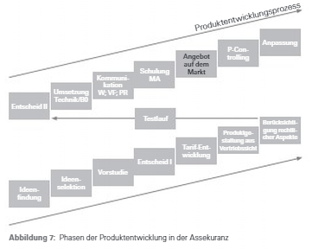
Der Ablaufplan bis zum „Start“:

Slide 3
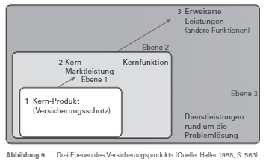
Produkt- und Servicepolitik lassen sich nicht trennen, hatten wir ja schon…

Slide 4
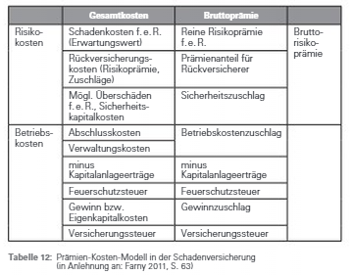
Beim Preis zu berücksichtigen!

